Slide 1

数据结构入门
鲍航波@HIT ACM Group

Slide 2
RMQ问题
RMQ (Range Minimum/Maximum Query)问题是指：对于长度为n的数列A，回答若干询问RMQ(A,i,j)(i,j<=n)，返回数列A中下标在i,j里的最小(大）值，也就是说，RMQ问题是指求区间最值的问题。
区间求最值

Slide 3
解法一：暴力
对于每一个询问RMQ(A,i,j)(i,j<=n)
我们利用循环语句找出A[i…j]中最大的元素
时间复杂度O(n*q)

Slide 4
解法二：分块
我们将A分为√n块
对于每一块中我们记录一下该块的最值
每次询问时，我们可以发现，对于一个长度很大的区间，在第一种方法的基础之上，如果某一块完全在询问区间[i,j]中，那么我们之间可以得到这个区间的最值，反之我们利用方法一进行暴力遍历
时间复杂度为：O(n√n)

Slide 5
解法三：ST表
特点：离线预处理、基于动态规划的思想
最小值(Mininun)：我们可以用F(i,j)表示区间[i,i+2^j-1]间的最小值。那么F(i,0)的值就为i这个位置所指的元素值。
这时我们可以把区间分为
[i,i+2^(j-1)-1]和[i+2^(j-1)-1,i+2^j-1]，
即取两个长度为2^(j-1)的块取代和更新长度为2^j的块，那么最小值就是这两个区间的最小值的最小值
动态规划为：F[i,j]=min(F[i,j-1],F[i+2^(j-1),j-1]).
同理:最大值就是F[i,j]=max(F[i,j-1],F[i+2^(j-1),j-1]).

Slide 6
举个栗子
20 | 31 | 7 | 24 | 54 | 40 | 35 | 19 | 21 | 39
31 | 31 | 24 | 54 | 54 | 40 | 35 | 21 | 39
31 | 54 | 54 | 54 | 54 | 40 | 35
54 | 54 | 54

Slide 7
分析复杂度
我们可以发现，这个表的高度为logn
那么我们填这个表的时候，最多需要填nlogn个格子
填每个格子需要的时间为常数
每次询问，回答问题时间为常数
所以时间复杂度为O(nlogn+q)
同理空间复制度也为O(nlogn)

Slide 8
三种方法的对比
方法一：简单粗暴，时间复杂度较高，空间需求低。支持修改操作
方法二：时间复杂度以及空间复杂度都较低，支持修改操作
方法三：主要时间开销为预处理花费，并不支持修改操作

Slide 9
RMQ的进阶应用：LCA
LCA（Least Common Ancestors），即最近公共祖先，是指这样一个问题：在有根树中，找出某两个结点u和v最近的公共祖先（另一种说法，离树根最远的公共祖先）。

Slide 10
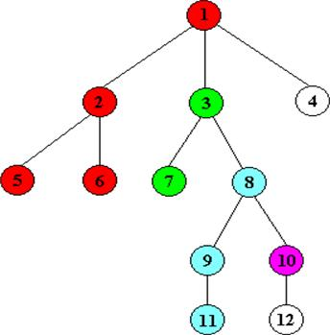
DFS序
DFS序：
1、2、5、2、6、2、1、3、7、3、8、9、11、9、8、10、12、10、8、3、1、4、1

Slide 11
求出来的序列有什么用呢？
1、2、5、2、6、2、1、3、7、3、8、9、11、9、8、10、12、10、8、3、1、4、1
然后我们再写出对应的深度：
1、2、3、2、3、2、1、2、3、2、3、4、5、4、3、4、5、4、3、2、1、2、1
对于每一对询问(u, v)：
我们可以找到u、v出现在dfs中的位置p1，p2，然后我们可以发现，他们的最近公共祖先就是p1到p2中深度最低的那一个点

Slide 12
将LCA问题转化为一个RMQ问题

Slide 13
树状数组
传统数组(共n个元素)的元素修改和连续元素求和的复杂度分别为O(1)和O(n)。树状数组通过将线性结构转换成伪树状结构（线性结构只能逐个扫描元素，而树状结构可以实现跳跃式扫描），使得修改和求和复杂度均为O(logn)，大大提高了整体效率。
给定序列（数列）A，我们设一个数组C满足
C[i] = A[i–2^k+ 1] + … + A[i]
其中，k为i在二进制下末尾0的个数，i从1开始算！
则我们称C为树状数组。
下面的问题是，给定i，如何求2^k?
答案很简单：2^k=i&(-i)

Slide 14
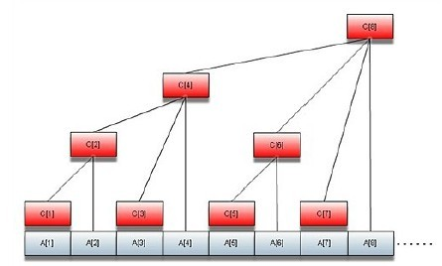
当我们修改A[i]的值时，可以从C[i]往根节点一路上溯，调整这条路上的所有C[]即可，这个操作的复杂度在最坏情况下就是树的高度即O(logn)。另外，对于求数列的前n项和，只需找到n以前的所有最大子树，把其根节点的C加起来即可。不难发现，这些子树的数目是n在二进制时1的个数，或者说是把n展开成2的幂方和时的项数,因此，求和操作的复杂度也是O(logn)。
树状数组能快速求任意区间的和：A[i] + A[i+1] + … + A[j]，设sum(k) = A[1]+A[2]+…+A[k]，则A[i] + A[i+1] + … + A[j] = sum(j)-sum(i-1)。

Slide 15
代码实现（十分简洁）：
插入部分：
void add(int x, int delta){
if (x >= Limit) return;
tree[x] += delta;
add(x + lowbit(x), delta);
}

Slide 16
lowbit：
inline int lowbit(int x){
return x & (-x);
}

Slide 17
询问部分：
int get(int x) {
if (x == 0) return 0;
return tree[x] + get(x - lowbit(x));
}
询问sum(i…j) : get(j) – get(i - 1)

Slide 18
分析
单点修改，区间查询
每次操作代价均为log

Slide 19
拓展资料
RMQ问题：
http://blog.csdn.net/liang5630/article/details/7917702
LCA与RMQ问题：http://www.cnblogs.com/scau20110726/archive/2013/05/26/3100812.html
算法之LCA与RMQ问题：
http://dongxicheng.org/structure/lca-rmq/
树状数组专题及题解：
http://blog.csdn.net/zhengxu001/article/details/8029790
附属文档

Slide 20
Thank you！

